Slide 1
Кафедра «Управление и защита информации»
Учебная дисциплина:
Методы программирования
(МП)
Курс лекций. Раздел «Эргономика ГПИ. Общие положения»
Сафронов А.И.
Москва – 2024 г.

Slide 2
Оптимальные задачи эргономики

Slide 3

Оптимальные задачи эргономики
Одной из важнейших задач эргономики является оптимиза­ция условий труда путём оптимально-рационального проекти­рования оборудования рабочих мест с учётом возможностей и особенностей различных категорий людей.
Эргономика приобретает всё большее значение и в решении комплексной проб­лемы реабилитации лиц, в той или иной мере утративших работоспособность.
Инклюзивный подход.

Slide 4


Оптимальные задачи эргономики
С этой целью в эргономике изучаются психофи­зические возможности и особенности людей пожилого возраста.
Эргономика создает научную базу для решения важной социальной проблемы по вовлечению в производитель­ный труд указанной части населения.

Slide 5


Оптимальные задачи эргономики
Эргономика призвана решать ряд проблем, связанных с оцен­кой:
точности,
надёжности,
стабильности работы,
влияния пси­хической напряженности,
утомляемости,
эмоциональных факто­ров,
особенностей нервно-психической организации оператора на эффективность его деятельности в СЧМ.

Slide 6

Оптимальные задачи эргономики
Большое значение имеет создание эргономического обеспечения научной органи­зации и безопасных условий труда.
С этой целью должна произ­водиться:
разработка эргономических норм,
разработка эргономический требований,
эргономическая оценка качества промышленной продукции, в том числе и информационных систем.

Slide 7
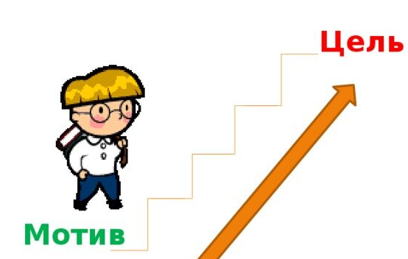
Оптимальные задачи эргономики
Решение любой эргономической задачи состоит из последовательности этапов:
1) анализ деятельности оператора в СЧМ, в процессе которо­го:
изучается структура деятельности оператора,
выявляются:
цели,
моти­вы,
способы выполнения трудовых
действий,
рассматриваются возможные режимы работы,
оценивается влияние режимов работы на резуль­таты труда.
На основании этих исследований определяются необ­ходимые требования к характеристикам человека-оператора.

Slide 8
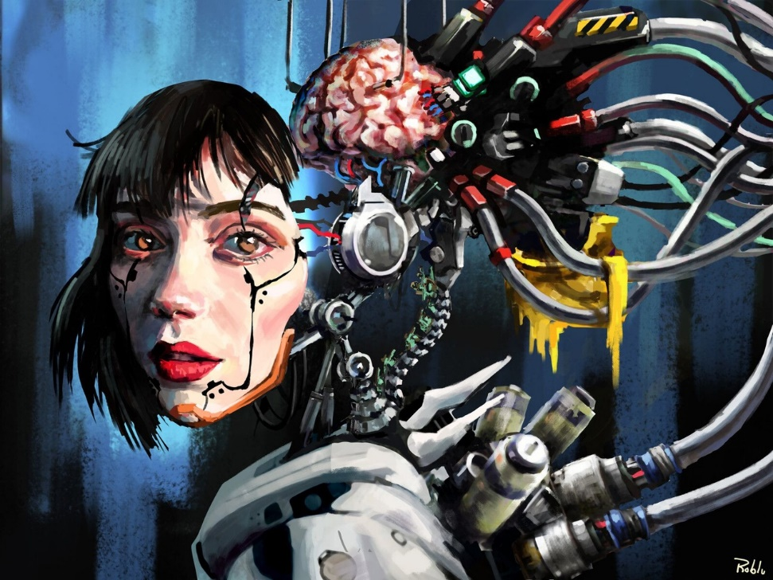
Оптимальные задачи эргономики
Решение любой эргономической задачи состоит из последовательности этапов:
2) изучение комплекса эргономических свойств (характери­стик) человека-оператора:
работы органов чувств человека,
работы центральной нервной системы,
работы моторно-двигательного аппарата,
других.
Рассматриваются только
оптималь­ные значения этих
характеристик, а не экстремальные.

Slide 9
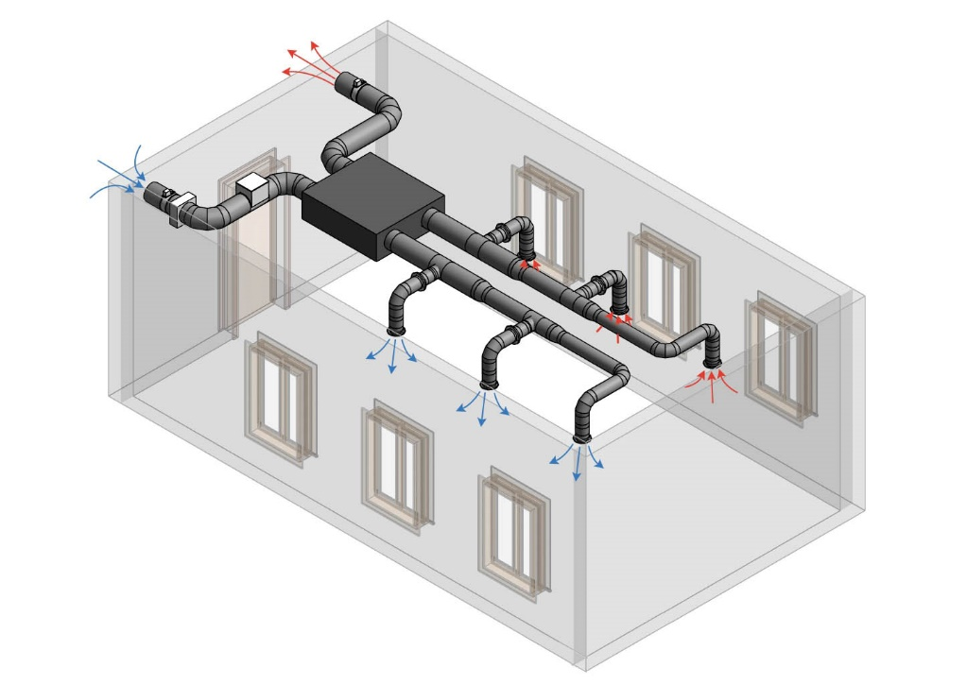

Оптимальные задачи эргономики
Решение любой эргономической задачи состоит из последовательности этапов:
3) организация рабочего места оператора с учётом его эргономических свойств.
Разработка требований, предъявляемых к рабочему месту в целом и отдельным его элементам, с целью обеспечения максимальных удобств и эффективности работы оператора.

Slide 10

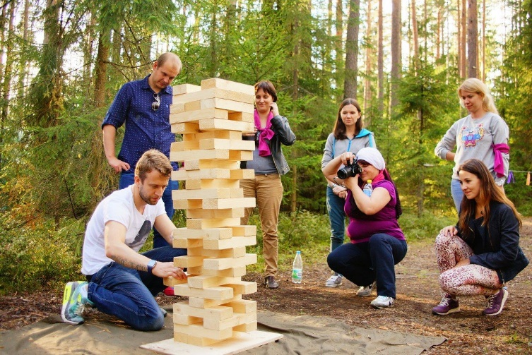
Оптимальные задачи эргономики
Решение любой эргономической задачи состоит из последовательности этапов:
4) организация профессиональной подготовки операторов, включающей в себя:
профотбор
профобучение
тренировку
формирование коллективов
(тимбилдинг)

Slide 11
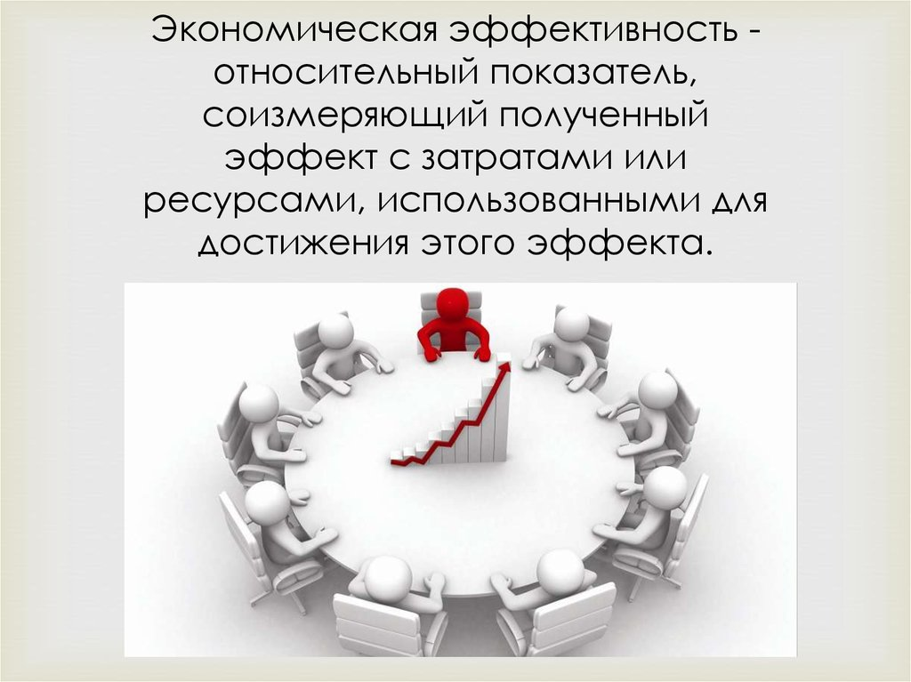
Оптимальные задачи эргономики
Решение любой эргономической задачи состоит из после­довательности этапов:
5) эргономическое проектирование и оценка СЧМ;
6) определение экономического эффекта эргономического обеспечения.
Деятельность человека-оператора является ос­новным предметом эргономического исследования.

Slide 12
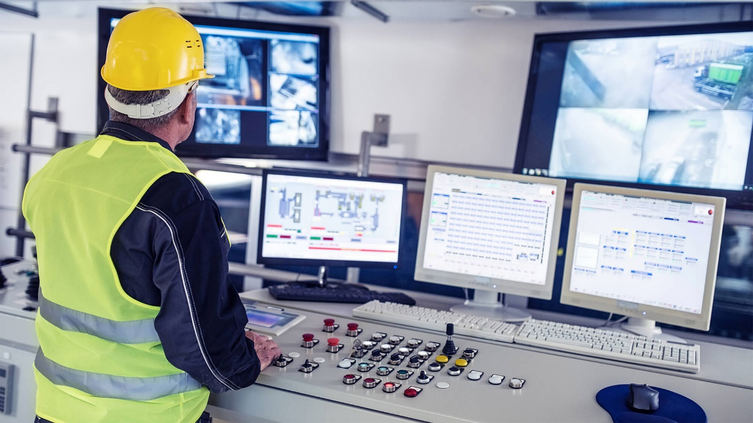
Оптимальные задачи эргономики
Характерной чертой деятельности оператора яв­ляется отсутствие возможности непосредственно наблюдать за управляемыми объектами и необходимость использования ин­формации, которая поступает к нему по каналам связи.
Деятель­ность человека, совершаемую не с реальными объектами, а с их заместителями или имитирующими их образами, называют деятельностью с информационными моделями реальных объектов.

Slide 13
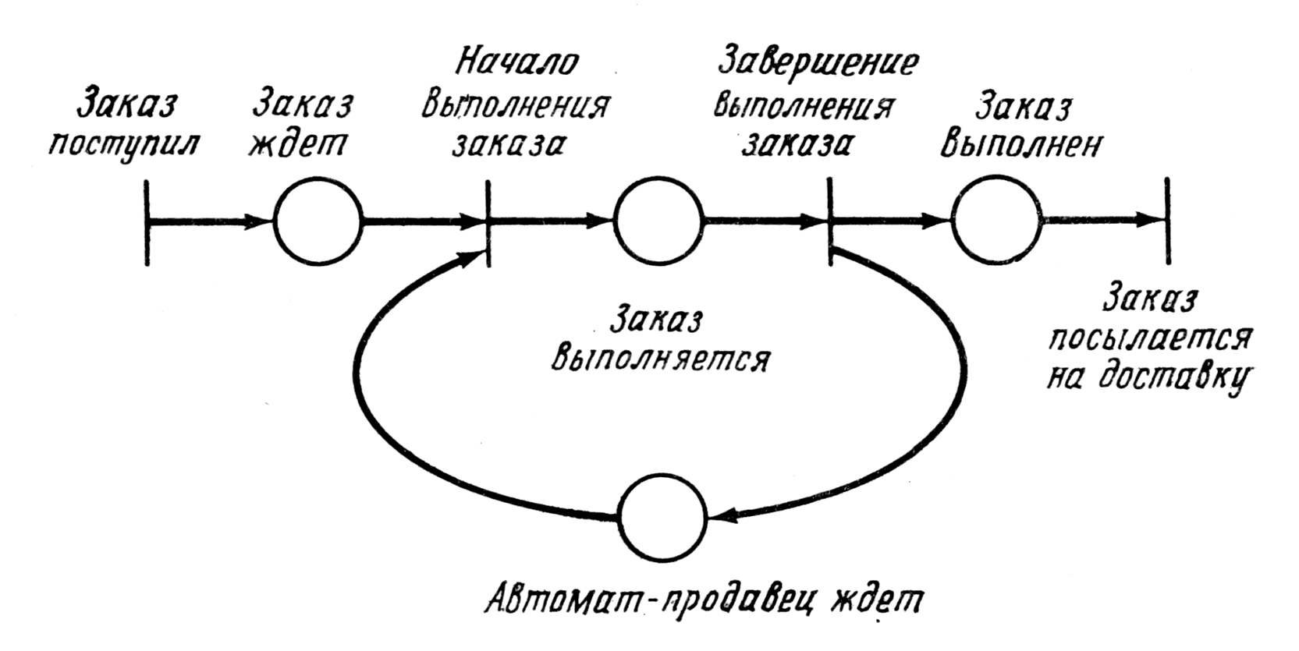
Оптимальные задачи эргономики
Информационная модель – совокупность информации о состоянии и функционировании объекта управления и внешней среды.
Модель является для оператора имитато­ром, отражающим все существенно важные для управления свой­ства реальных объектов.

Slide 14
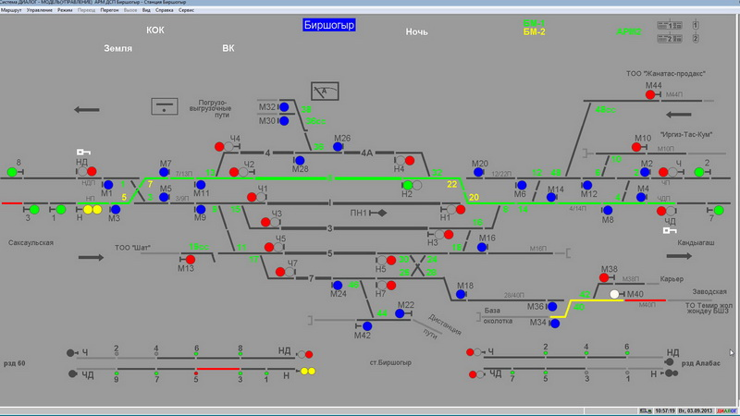
Оптимальные задачи эргономики
Модель является источником информа­ции, на основе которого:
формируется образ реальной обстановки,
производится анализ и оценка сложившейся ситуации,
плани­руются управляющие воздействия,
принимаются решения, обес­печивающие правильную работу системы и выполнение возло­женных на неё задач,
наблюдаются и оцениваются результаты реализации решений.

Slide 15
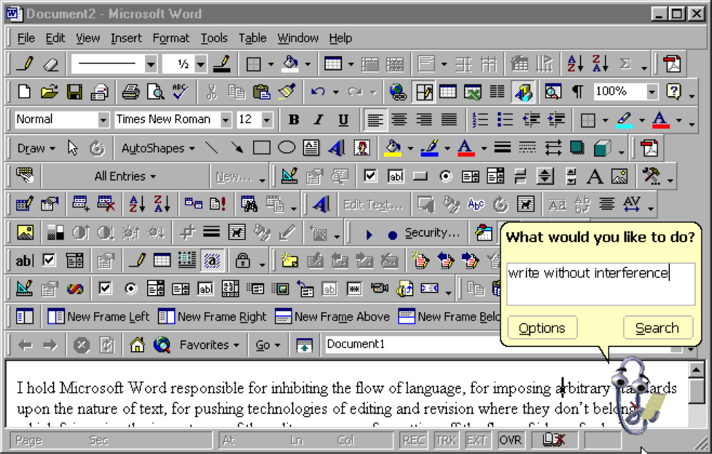
Оптимальные задачи эргономики
Объём информации, включенной в модель, и пра­вила её организации должны соответствовать задачам и спосо­бам управления.
Физически информационная модель реализуется с помощью устройств отображения информации.

Slide 16
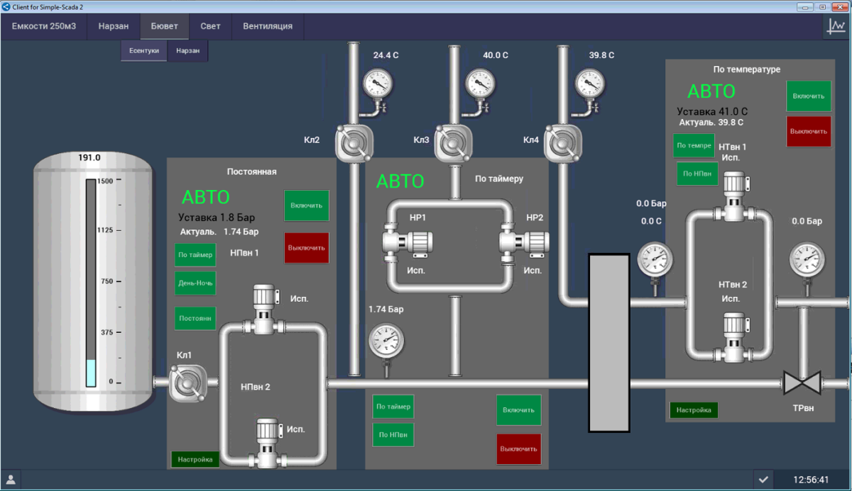
Оптимальные задачи эргономики
Су­щественной особенностью в деятельности человека с такой моделью является необходимость соотнесения сведений, получае­мых с помощью:
приборов,
экранов,
табло,
как между собой, так и с
реальными управляемыми
объектами.
Именно на основании соотнесения этих сведений строится вся деятельность оператора.

Slide 17

Оптимальные задачи эргономики
Основные этапы деятельности оператора при решении определенной технологической задачи или выполне­нии операции СЧМ:
1) восприятие информации – процесс, включающий каче­ственно различные операции:
обнаружение объекта восприятия;
выделение в объекте отдельных признаков, отвечающих стоящей перед оператором задаче;
ознакомление с выделенными призна­ками и опознавание объекта восприятия;

Slide 18

Оптимальные задачи эргономики
Основные этапы деятельности оператора при решении определенной технологической задачи или выполне­нии операции СЧМ:
2) оценка информации, её анализ и обобщение на основе за­ранее заданных или сформированных критериев оценки.
Оценка производится на основе сопоставления воспринятой информаци­онной модели со сложившейся у оператора внутренней образно-концептуальной моделью обстановки (системы управления).

Slide 19
Основные эргономические проблемы

Slide 20
Основные эргономические проблемы
Эргономика программного обеспечения – это подраздел микроэргономики, ориентированный на системы:
«человек – ком­пьютер»,
«человек – компьютер – человек»,
«человек – ком­пьютер – процесс»,
«человек – программа»,
другие.

Slide 21
Основные эргономические проблемы
Человек яв­ляется составной частью любой программно-информационной системы, ориентированной на использование в любых процессах его жизнедеятельности.
! Программная система способна прямо или косвенно влиять на человека.
! Человек способен влиять на работу системы.
Такая связь человека с информаци­онной системой должна находиться в согласованном (гармонич­ном) состоянии.

Slide 22


Основные эргономические проблемы
Место и роль человека сводится к:
восприятию,
оценке информации, поступающей из разнородных источников,
принятию решений,
формированию и реализации команд для исполнения.

Slide 23
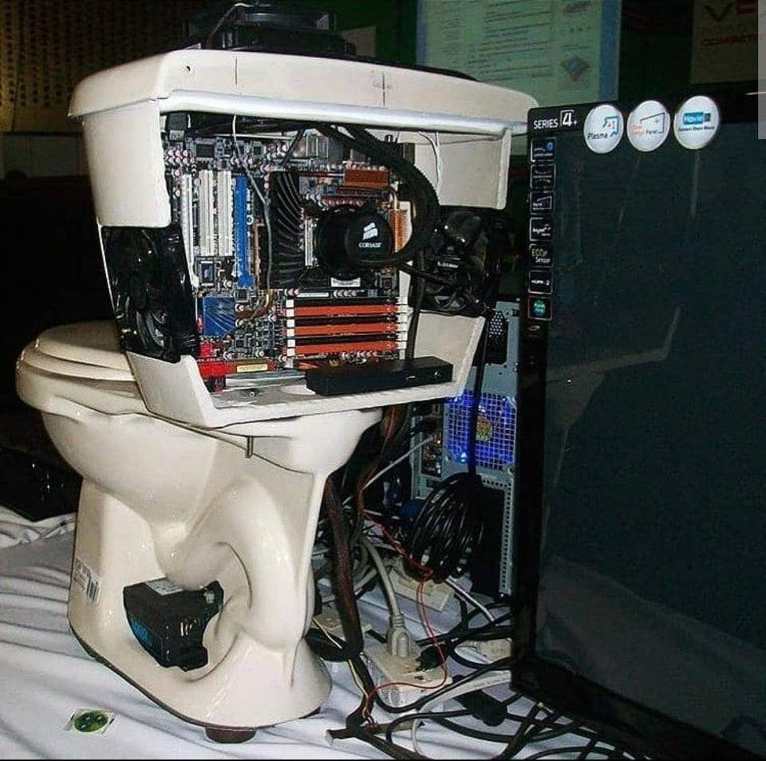
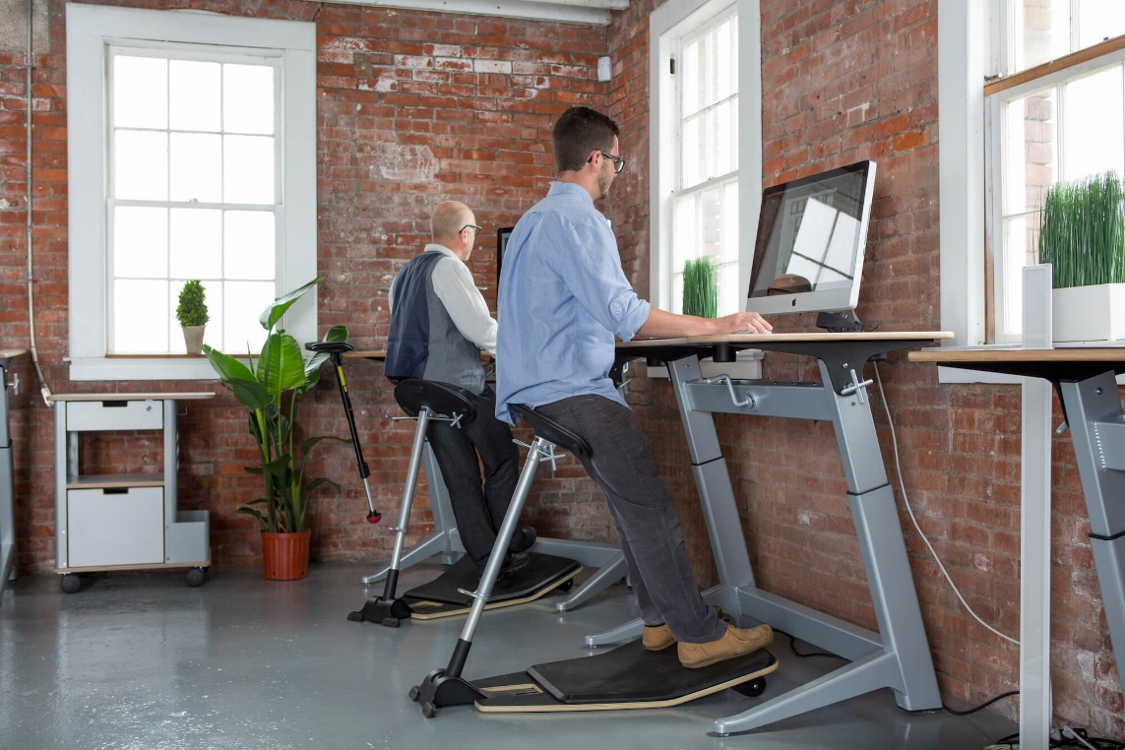
Основные эргономические проблемы
Человек осуществляет контроль состояния самой системы.
Выделяют три типа эргономических проблем, возникающих при разработке и использовании автоматизированной системы управления:
1) глобальные эргономические противоречия;

Slide 24
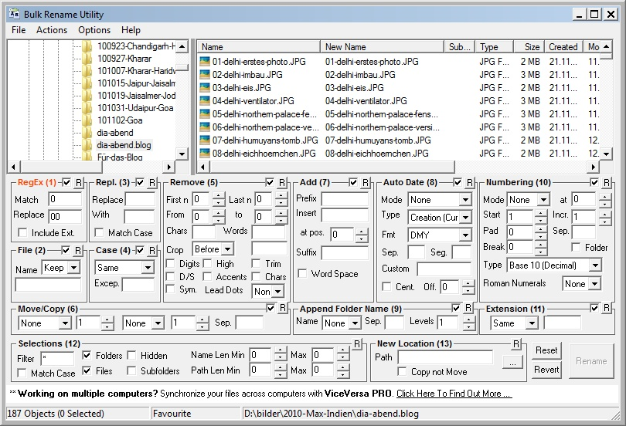
Основные эргономические проблемы
Человек осуществляет контроль состояния самой системы.
Выделяют три типа эргономических проблем, возникающих при разработке и использовании автоматизированной системы управления:
2) неадекватное применение интерфейсной парадигмы;

Slide 25
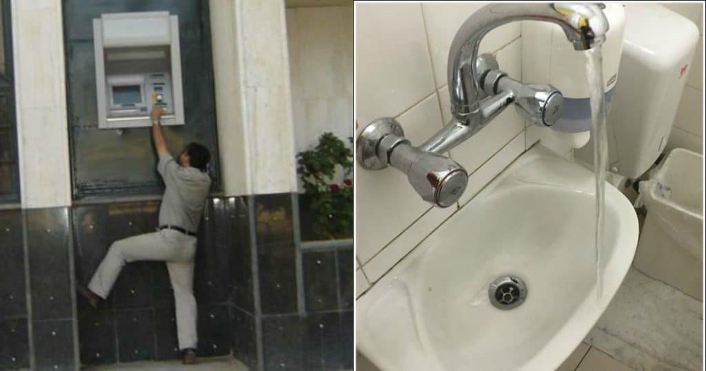
Основные эргономические проблемы
Человек осуществляет контроль состояния самой системы.
Выделяют три типа эргономических проблем, возникающих при разработке и использовании автоматизированной системы управления:
3) ошибки проектирования элементов пользовательского ин­терфейса (как целых форм, так и аспектов применения конкрет­ных элементов управления).

Slide 26
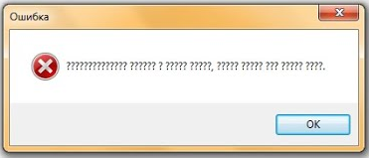
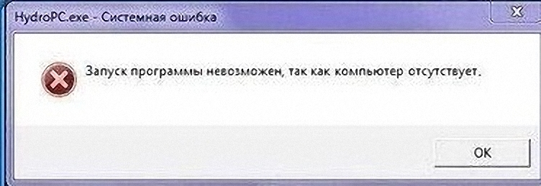
Основные эргономические проблемы
В основе эргономических требований к создаваемым системам лежит требование к эргономичности пользовательского интер­фейса.
При разработке системы создается описание внешнего дизайна программного продукта, которое включает полное опи­сание его пользовательского интерфейса, в частности все экран­ные и печатные формы.
Если работа выполняется для конкретного заказчика, внешний дизайн программного продукта могут определять его пользователи, создавая часть проектных документов в тех терминах, которые им понятны.

Slide 27
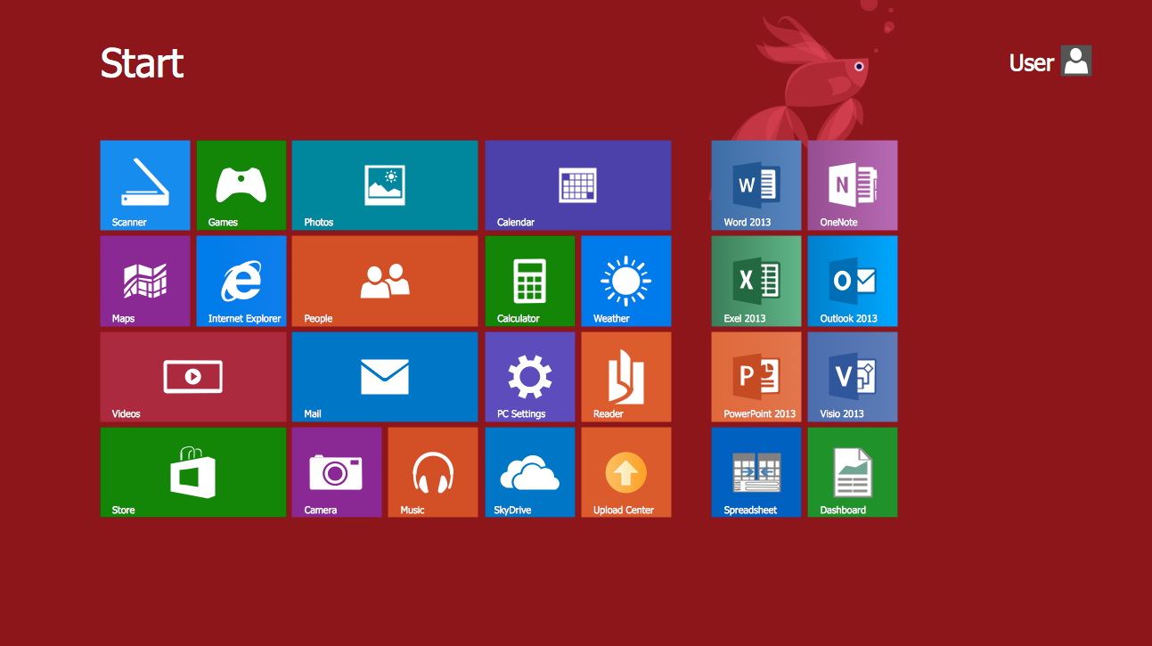
Основные эргономические проблемы
В процессе разработки продукта его внешний дизайн может многократно изменяться, поскольку при кажущейся второстепенности именно эта часть системы имеет ключевое значение для общего восприятия системы пользователем.

Slide 28

Основные эргономические проблемы
Пользователя не удовлетворит безупречность программного кода продукта, если какая-то часть интерфейса вызывает у него затруднения:
запутывает,
ведёт к ошибкам,
раздражает,
яв­ляется недостаточно гибкой и функциональной,

Slide 29
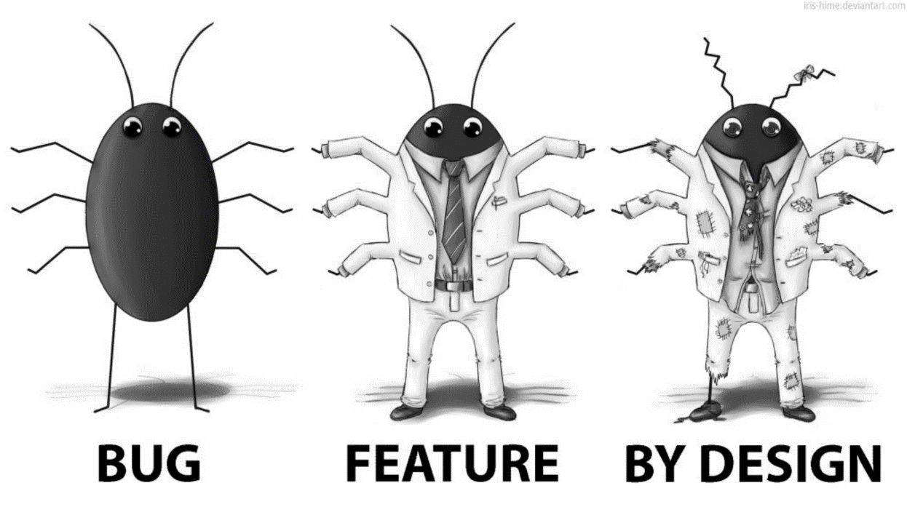
Основные эргономические проблемы
То есть не делает всего того, что, по мнению пользователя, она обязательно долж­на уметь.
Работая над внешним дизайном, необходимо понимать, что даже в наиболее тщательно продуманной системе в процессе её эксплуатации всё равно могут обнаружиться неко­торые недостатки.
* Так и было задумано
*

Slide 30
Эргономика пользовательского интерфейса

Slide 31
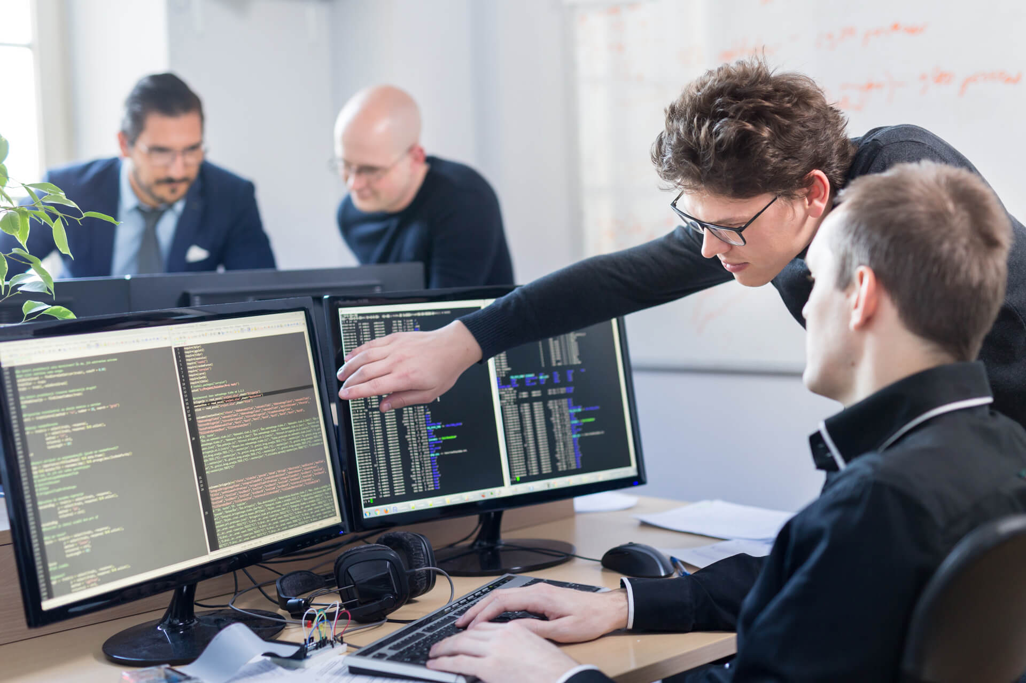
Эргономика пользовательского интерфейса
Основные принципы проектирования
Проектирование пользовательского интерфейса – это ра­бота в основном по анализу деятельности реальных или потен­циальных пользователей продукта их:
желаний,
стремлений,
предпочтений
особенностей работы.

Slide 32

Эргономика пользовательского интерфейса
Цель создания эргономичного пользовательского интерфей­са заключается в:
отображении информации эффективно, насколько это возможно для человеческого восприятия,
структурировании отображения на мониторе таким об­разом, чтобы привлечь внимание к наиболее важным единицам информации.
При этом следует минимизировать общую инфор­мацию на экране и представить только те компоненты системы, которые необходимы для пользователя в конкретной ситуации.

Slide 33

Эргономика пользовательского интерфейса
Основные принципы создания эргономичного интерфейса системы:
естественность;
непротиворечивость;
неизбыточность;
непосредственный доступ
к информационно-справочной
системе;
гибкость.

Slide 34

Эргономика пользовательского интерфейса
Основные принципы создания эргономичного интерфейса системы:
• естественность (интуитивность).
Работа с системой не должна вызывать у пользователя сложностей в поиске необ­ходимых элементов интерфейса для управления процессом ре­шения поставленной задачи;

Slide 35
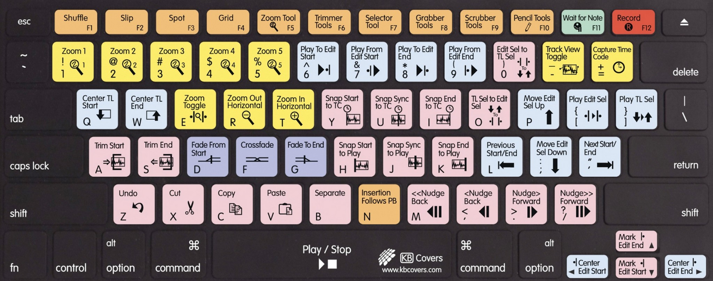
Эргономика пользовательского интерфейса
Основные принципы создания эргономичного интерфейса системы:
• непротиворечивость.
Если в процессе работы с системой пользователем были задействованы некоторые приёмы работы с определённой частью системы, то в другой части системы приёмы работы должны быть идентичны (однотипны).

Slide 36
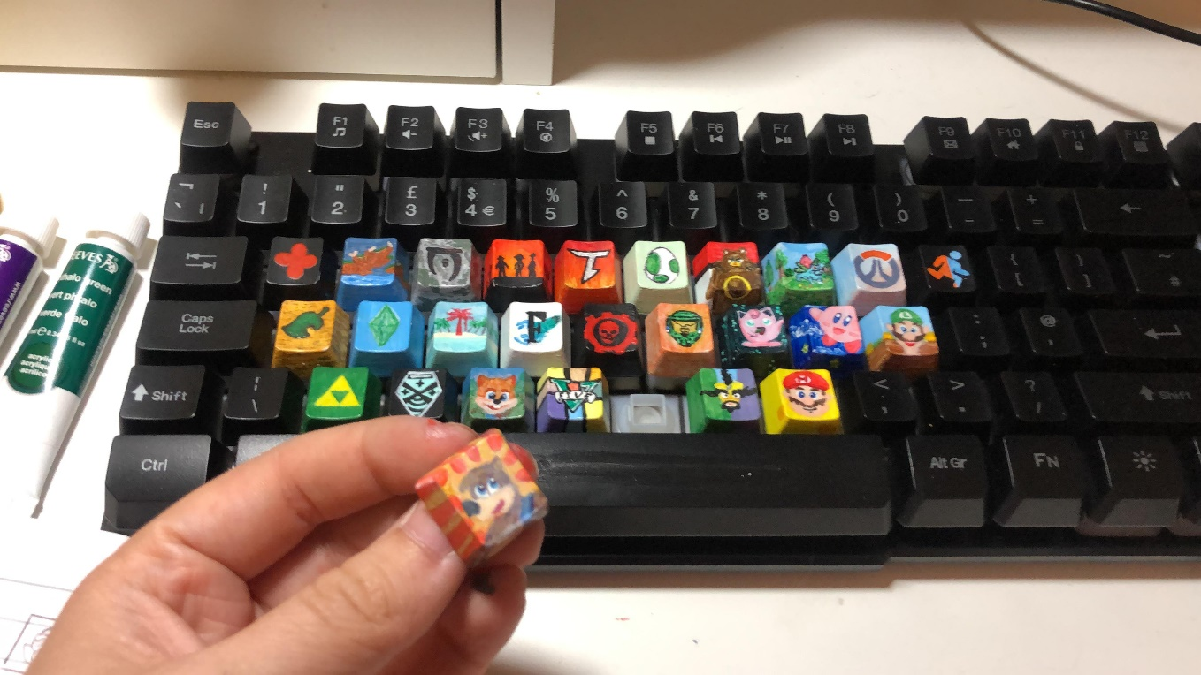
Эргономика пользовательского интерфейса
Основные принципы создания эргономичного интерфейса системы:
• непротиворечивость.
Работа с системой посредством интерфейса должна соответствовать установленным нормам (например, использование клавиш Enter (ввод, подтверждение, переход на следующую строку), Delete (удаление), Escape (выход, отмена, прерывание) и т.д.);

Slide 37
Эргономика пользовательского интерфейса
Основные принципы создания эргономичного интерфейса системы:
• неизбыточность. Пользователь должен вводить только минимальную информацию для работы или управления систе­мой.
Например, пользователь не должен вводить незначимые цифры (00010 вместо 10).
Аналогично, нельзя требовать от пользователя ввести информацию, которая уже была предварительно введена, или информацию, которая может быть автоматически получена из системы.
Желательно использовать значения по умолчанию всюду, где только это возможно, с целью минимизации процесса ввода информации;

Slide 38
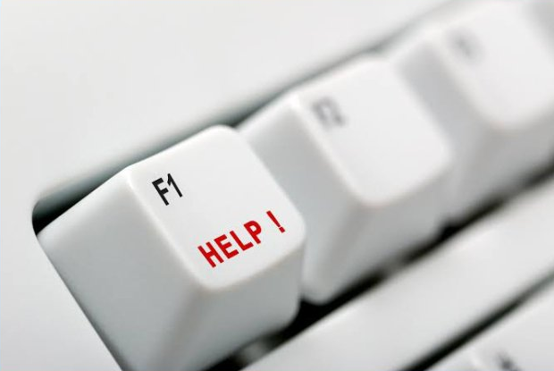
Эргономика пользовательского интерфейса
Основные принципы создания эргономичного интерфейса системы:
• непосредственный доступ к системе помощи. В процессе работы необходимо, чтобы в системе был обеспечен доступ поль­зователя к требуемым инструкциям.
Система помощи должна опи­сывать рациональное (и как можно большее) количество существующих команд на долж­ном уровне и обеспечивать пояснения характера сообщений об ошибках и пояснение выполняемого системой действия.
Сообще­ния об ошибках должны быть полезны и понятны пользователю;

Slide 39
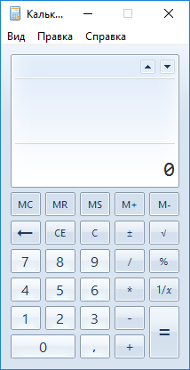
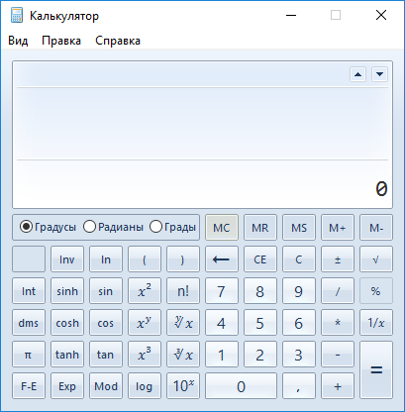
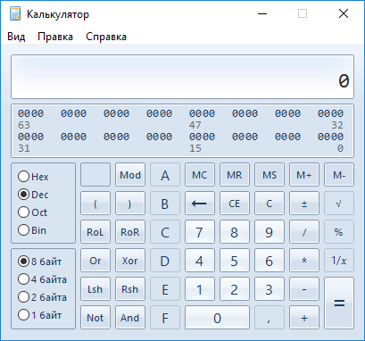
Эргономика пользовательского интерфейса
Основные принципы создания эргономичного интерфейса системы:
• гибкость – способность интерфейса системы обслужи­вать пользователей с различными уровнями подготовки.
Для неопытных пользователей интерфейс может быть организован как иерархическая структура меню, а для опытных пользовате­лей – как команды, комбинации нажатий клавиш и параметры.

Slide 40
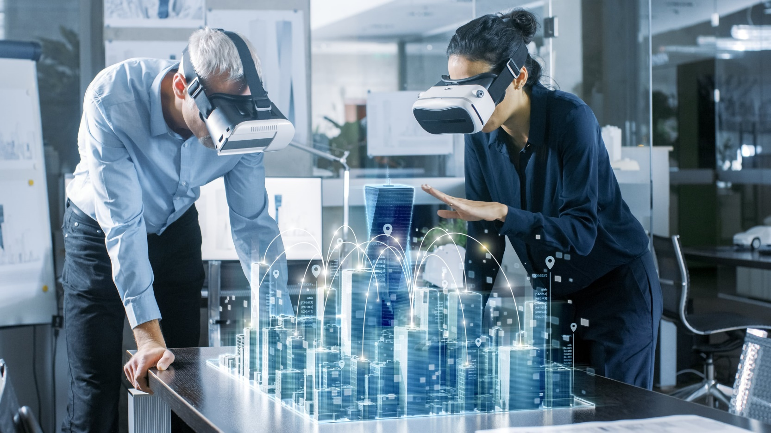
Эргономика пользовательского интерфейса
Встраивание задач эргономического проектирования в об­щий процесс разработки системы – чрезвычайно важный мо­мент создания программных продуктов.
Особенно это сущест­венно при разработке приложений для компьютерных сетей и Интернет.

Slide 41

Эргономика пользовательского интерфейса
Качественно организованный пользовательский интерфейс позволяет реализовать следующие преимущества:
снижение количества производимых пользователем оши­бок при работе с системой;
снижение стоимости поддержки системы;
снижение стоимости обучения;
уменьшение потерь
вследствие снижения
производитель­ности
работников при внедрении
системы;
быстрое восстанов­ление
прежнего уровня;

Slide 42
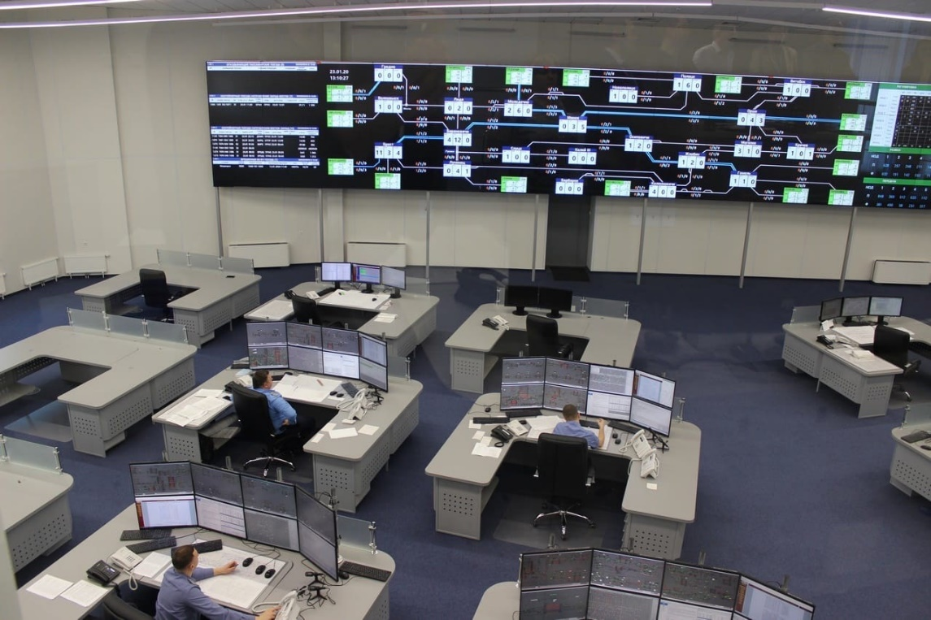
Эргономика пользовательского интерфейса
Качественно организованный пользовательский интерфейс позволяет реализовать следующие преимущества:
улучшение морального состояния персонала;
уменьшение расходов на изменение дизайна пользова­тельского интерфейса по требованию пользователей;
доступность функциональности системы для максималь­ного количества пользователей.

Slide 43
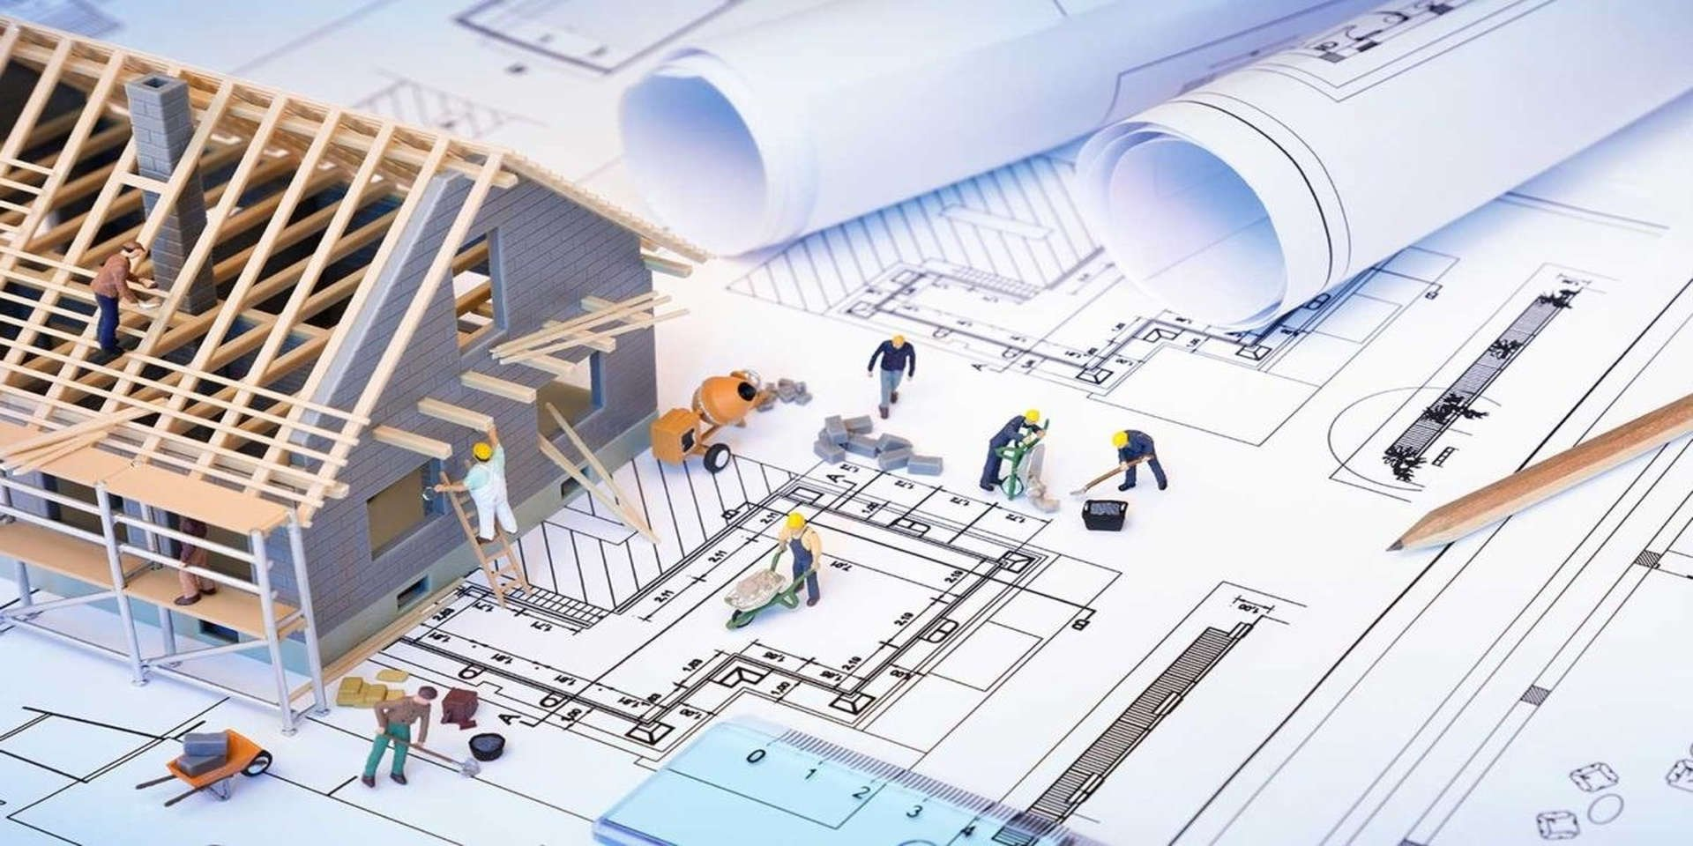
Эргономика пользовательского интерфейса
Ориентированные на пользователей методы проектирования пользовательского интерфейса демонстрируют определенные преимущества.
Идентификация и устранение ошибок на более раннем этапе проектирования системы ведёт к её зна­чительному удешевлению.

Slide 44
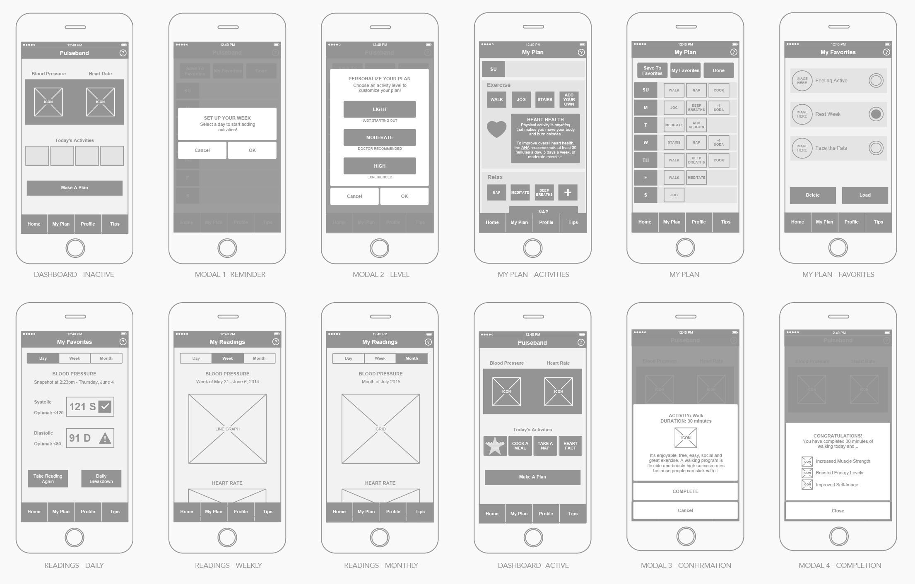
Эргономика пользовательского интерфейса
Такие методы, как бумаж­ное макетирование пользовательского интерфейса совместно с конечными пользователями, ведёт к установлению более полно­го понимания между заказчиком и разработчиком ПО, что, в свою очередь, снижает вероятность последующих переделок.

Slide 45

Эргономика пользовательского интерфейса
Более полное и чёткое определение задач (не только с точки зрения технологий, но и с точки зрения будущих пользователей системы) и договоренность относительно принципов построе­ния пользовательского интерфейса ведёт к более адекватной оценке задачи, как заказчиком, так и исполнителем, позволяет заказчику убедиться в том, что исполнитель действительно за­ботится о его (заказчика) потребностях.

